Slide 1

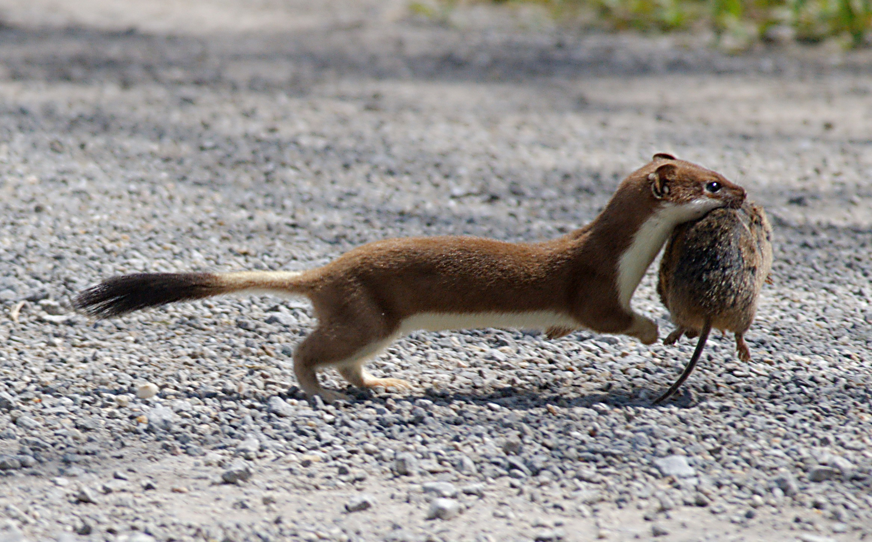
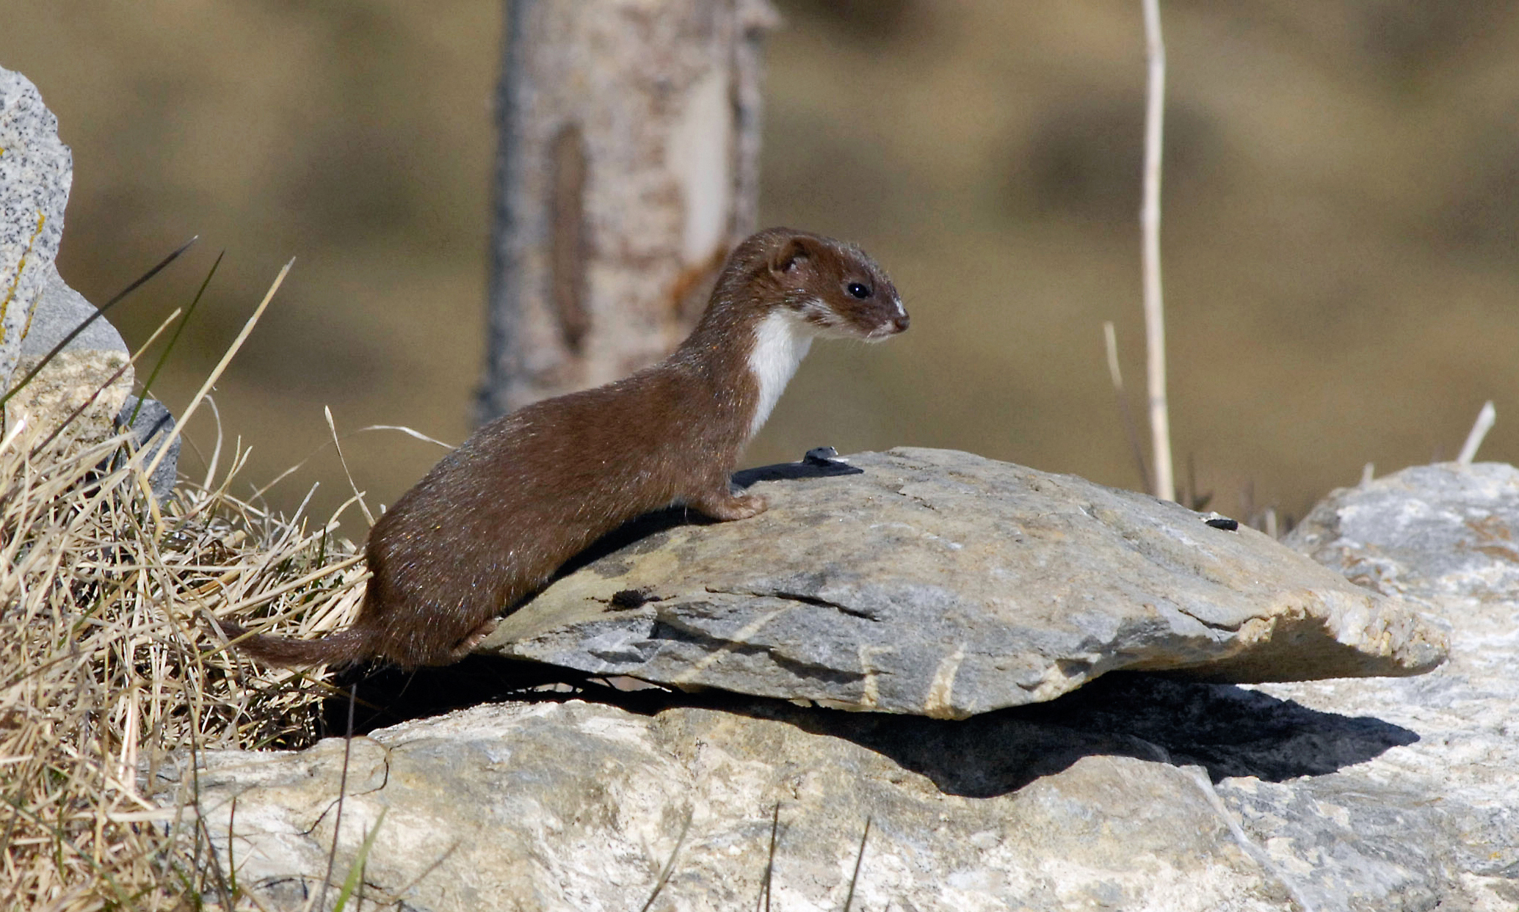
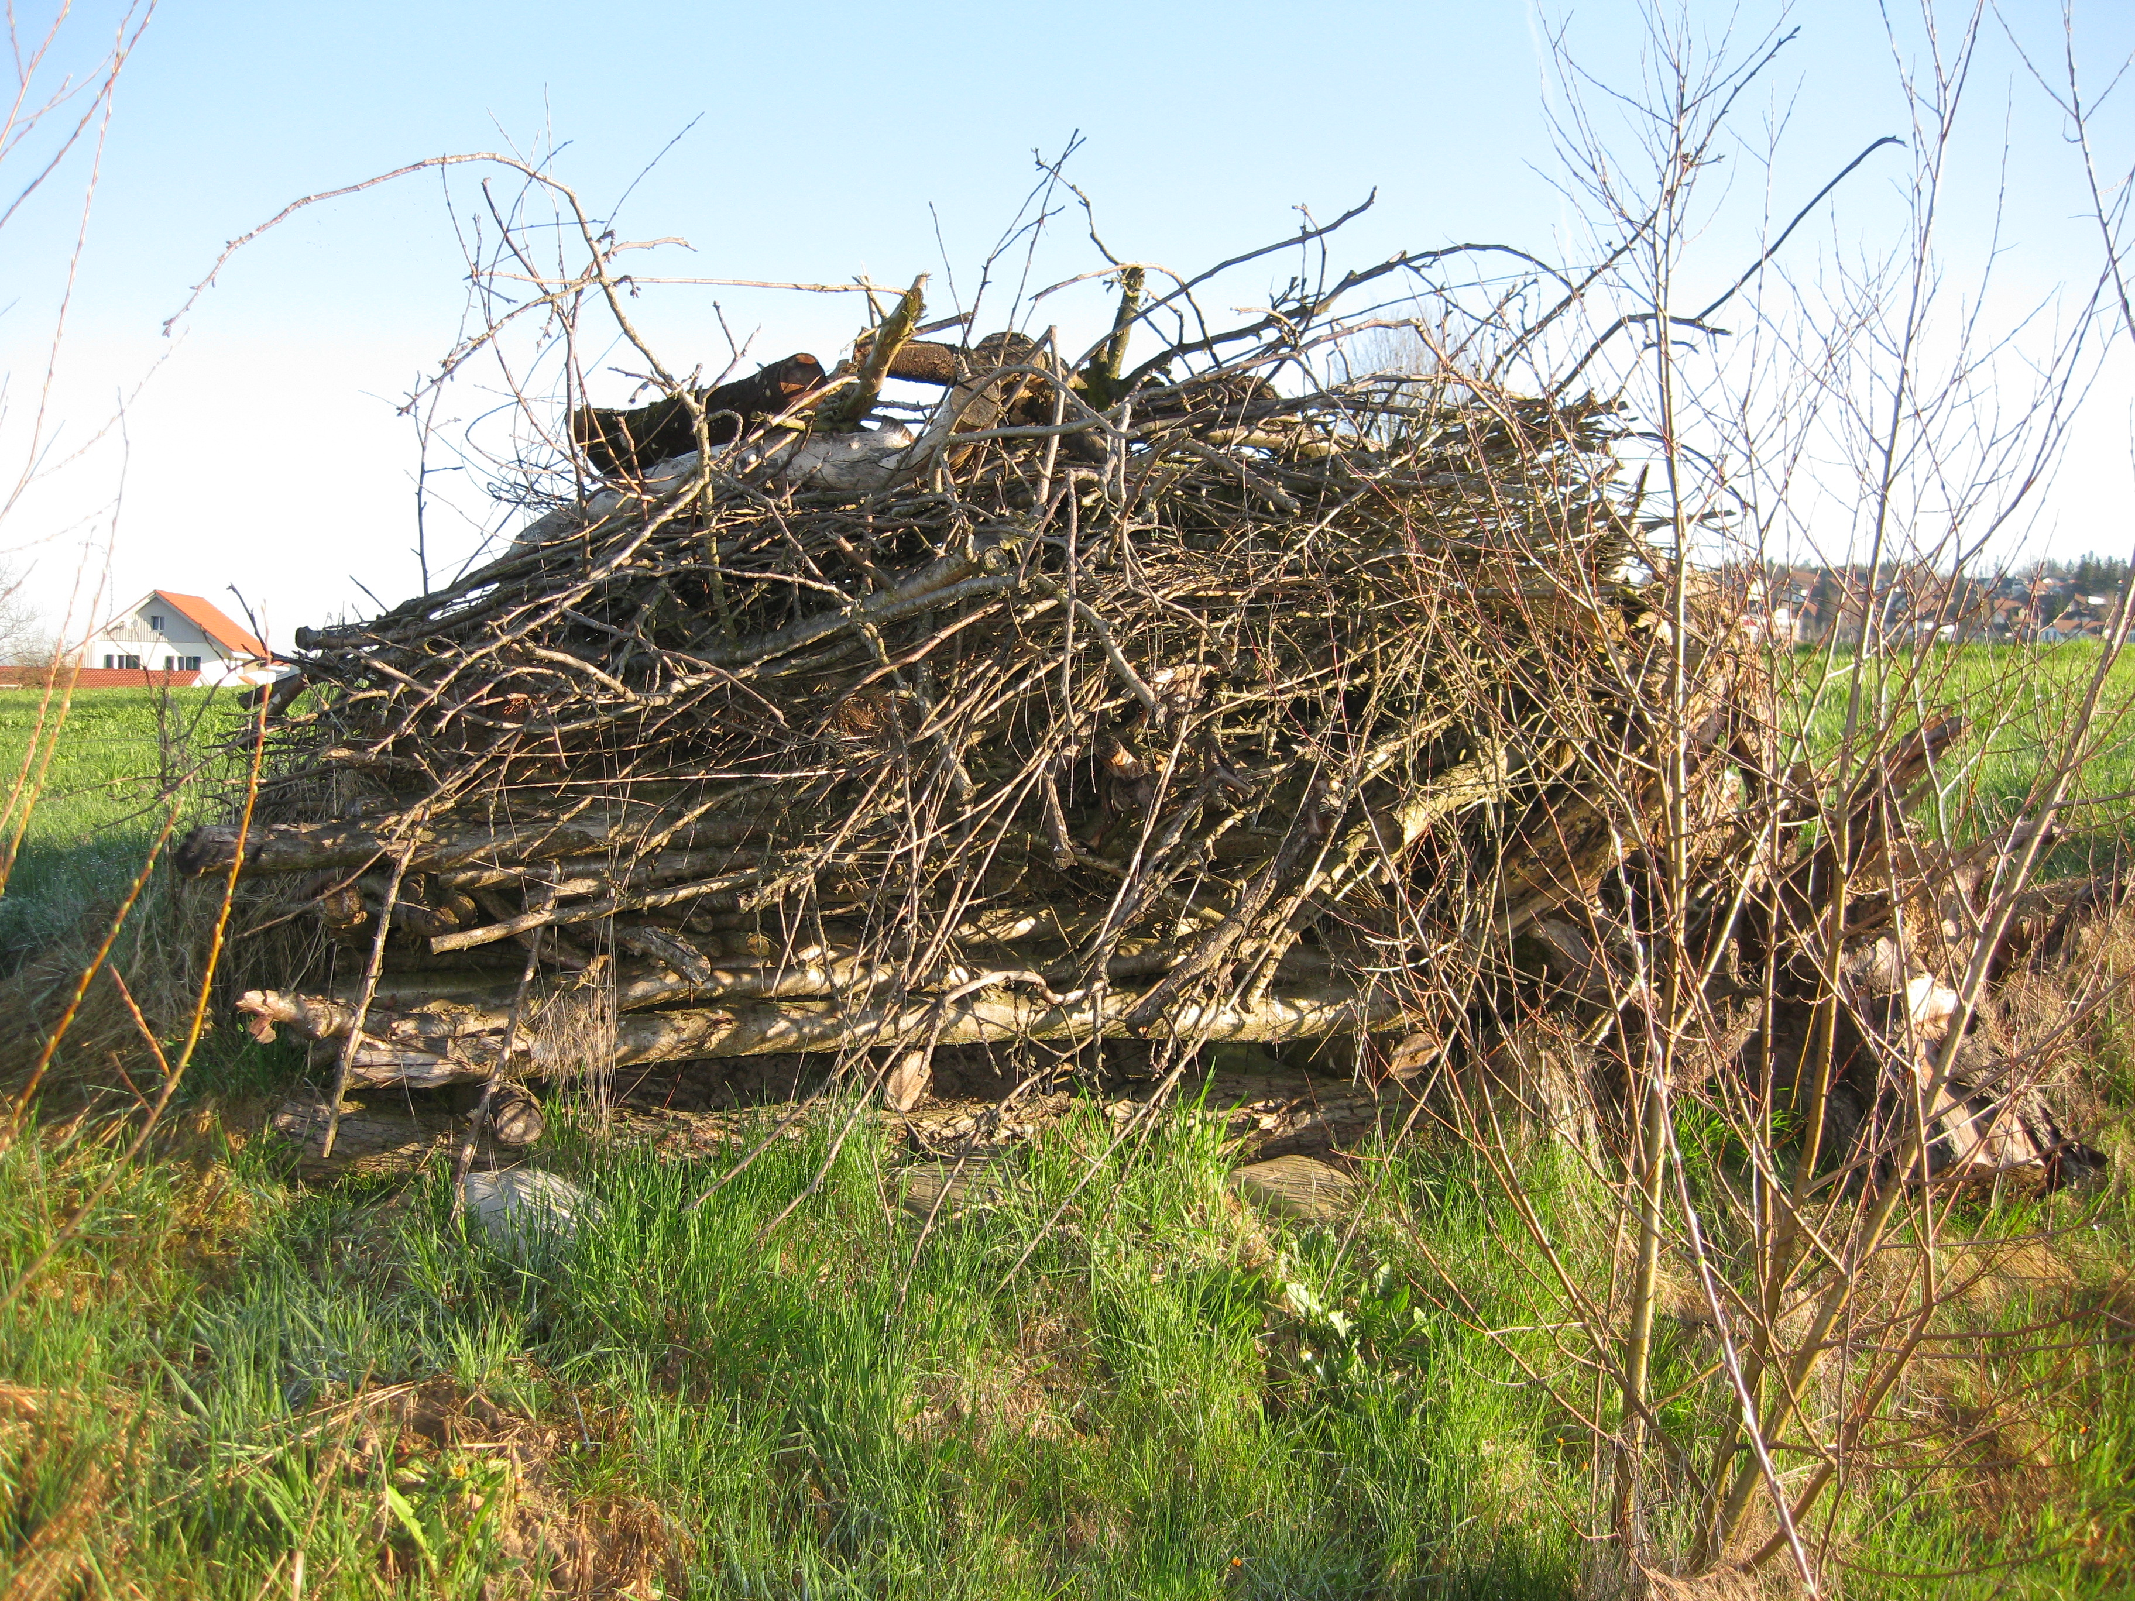
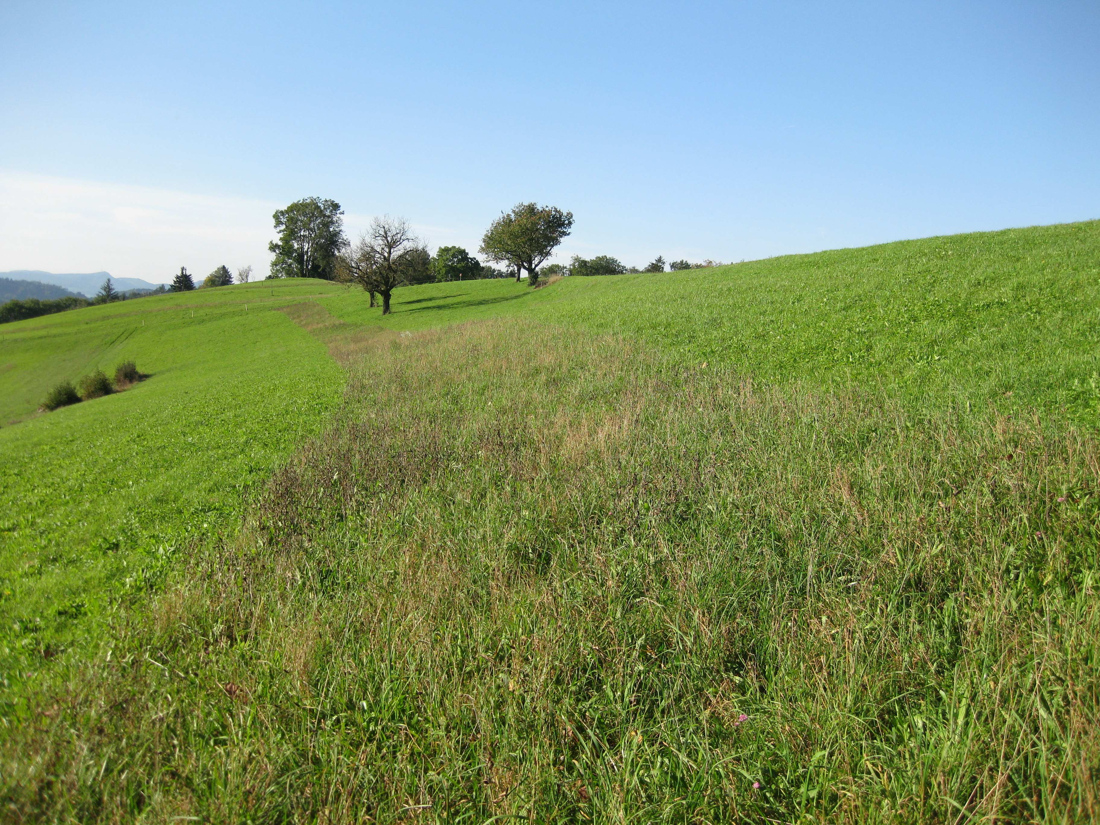
Mesures de conservation pour petits mustélidés
Par « petits mustélidés », on entend l’hermine et la belette. Il s’agit de nos plus petits carnivores indigènes qui sont d’excellents chasseurs de campagnols. Les deux espèces poursuivent leurs proies dans leurs galeries et sont donc rarement observées en surface.
Hermine (pelage d’été)
Belette
Photo © Hubert Trenkler
Photo © Rainer Schilling
En hiver, son pelage devient blanc, à l’exception du bout de la queue toujours noir.
Sa queue est bien plus courte et n’a jamais le bout noir.
Afin que les petits mustélidés puissent utiliser cet endroit, l’exploitant·e a installé les structures suivantes pour eux :
Tas de branches
Ils offrent aux petits mustélidés
des cachettes leur permettant de
se mettre à l’abri des prédateurs,
de la pluie et du froid,
et d’y élever leurs jeunes.
Photo © Cristina Boschi
Bande d’herbe non fauchée sur prairie et ourlet sur terres assolées
Grâce à cette couverture, les petits
mustélidés peuvent se déplacer
entre leurs terrains de chasse et leurs
cachettes, sans se faire découvrir
et attraper par leurs prédateurs.
Photo © Cristina Boschi

